Slide 1
BÀI TẬP LỚN
HỌC MÁY CƠ BẢN
DỰ ĐOÁN GIÁ XE Ô TÔ CŨ
Phân tích dữ liệu (EDA) · So sánh mô hình học máy · Kiến trúc hệ thống & Triển khai
SINH VIÊN THỰC HIỆN
Đỗ Văn Nghĩa — 10123237
ĐƠN VỊ ĐÀO TẠO
Nguyễn Hoàng Nhất — 10123242
Trường Đại học Công nghệ Kỹ thuật Hưng Yên

Slide 2

CHƯƠNG 1 — TỔNG QUAN
Bài toán & Bộ dữ liệu
4 Biến định lượng (Numerical Features)
year
driven_kms
num_of_door
num_of_seat
Hồi quy có giám sát (Supervised Regression)
Dự đoán giá rao bán của xe ô tô cũ (price, đơn vị: triệu VNĐ) dựa trên các đặc điểm kỹ thuật, năm sản xuất, tình trạng và xuất xứ.
6 Biến định tính (Categorical Features)
BIẾN MỤC TIÊU (TARGET)
brand
model
series
assemble_place
engine_type
price — Giá rao bán xe (triệu VNĐ)
transmission

Slide 3



CHƯƠNG 1 — TỔNG QUAN
Tổng quan Dữ liệu & Chỉ số Chính
24.723
11
0.9772
4
Bản ghi sạch
Trường dữ liệu
R² Test Cao nhất
Mô hình So sánh
Đã làm sạch từ 27.000+ dữ liệu thô
4 định lượng, 6 định tính, 1 target
Mô hình Support Vector Regression
SVR, Linear, Random Forest, Decision Tree

Slide 4
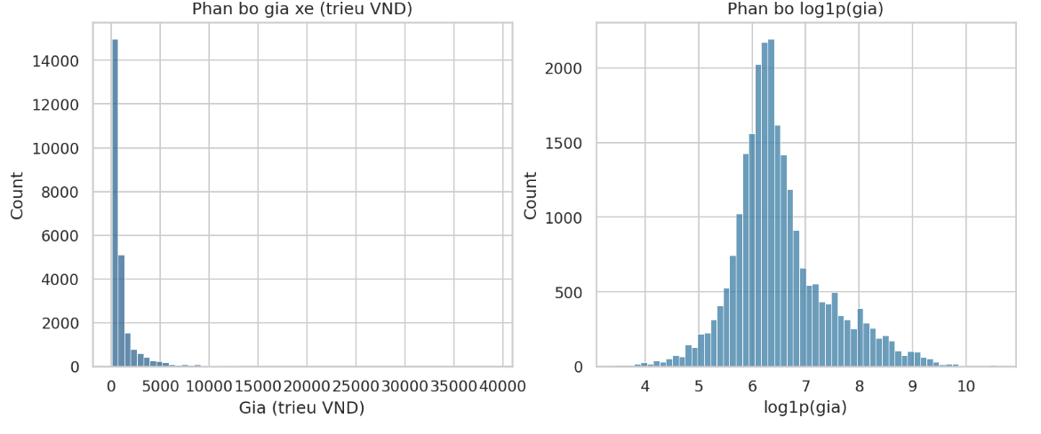
CHƯƠNG 2 — PHÂN TÍCH KHÁM PHÁ DỮ LIỆU (EDA)
EDA 01 — Phân bố Biến Mục tiêu (Price)
Ý NGHĨA VỚI BÀI TOÁN
Huấn luyện trực tiếp trên price gốc khiến mô hình bị ảnh hưởng nặng bởi các siêu xe / outlier giá cao.
HÌNH CHO THẤY GÌ?
Giá xe gốc lệch phải rất mạnh (median ~570 triệu, đuôi kéo dài đến hàng chục tỷ). Sau log1p, phân bố cân bằng dạng chuông.
QUYẾT ĐỊNH XỬ LÝ
Biến đổi target bằng log1p qua TransformedTargetRegressor. Dự đoán dùng expm1 đưa về giá gốc. MAE, RMSE tính trên triệu VNĐ.

Slide 5
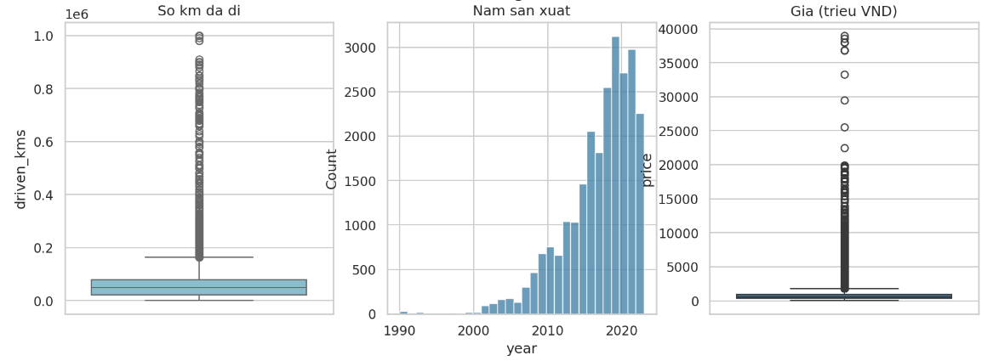
CHƯƠNG 2 — PHÂN TÍCH KHÁM PHÁ DỮ LIỆU (EDA)
EDA 02 — Phân bố & Ngoại lai các Biến số
Ý NGHĨA VỚI BÀI TOÁN
Cần chặn ngưỡng hợp lý để loại bỏ dữ liệu cào lỗi / nhập sai, tránh làm sai lệch đường cong học của mô hình.
HÌNH CHO THẤY GÌ?
driven_kms có giá trị đột biến > 1.000.000 km. year tập trung chủ yếu từ 2005–2023. price xuất hiện nhiều điểm ngoại lai cực cao.
QUYẾT ĐỊNH XỬ LÝ
Lọc giữ bản ghi: driven_kms ≤ 1.000.000 km, price ∈ [30 triệu, 60 tỷ VNĐ], num_of_door ∈ [2, 6], num_of_seat ∈ [2, 16].

Slide 6
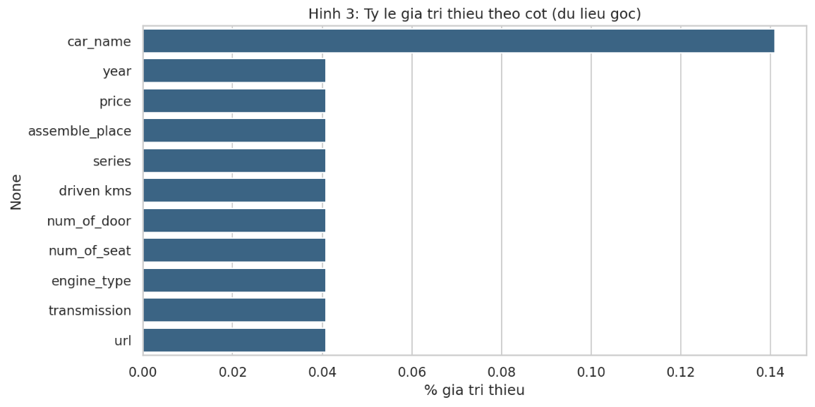
CHƯƠNG 2 — PHÂN TÍCH KHÁM PHÁ DỮ LIỆU (EDA)
EDA 03 — Ma trận Tương quan & Dữ liệu Khuyết
Ý NGHĨA VỚI BÀI TOÁN
Dữ liệu chất lượng tốt. Các biến số có liên hệ tuyến tính hợp lý với giá xe và không bị đa cộng tuyến nghiêm trọng.
HÌNH CHO THẤY GÌ?
Tỷ lệ khuyết thiếu thấp (< vài %). Heatmap: year tương quan dương (0.21), driven_kms tương quan âm (−0.17) với price.
QUYẾT ĐỊNH XỬ LÝ
Loại bỏ dòng chứa missing values ở trường quan trọng. Giữ 4 biến số và chuẩn hóa qua StandardScaler.

Slide 7
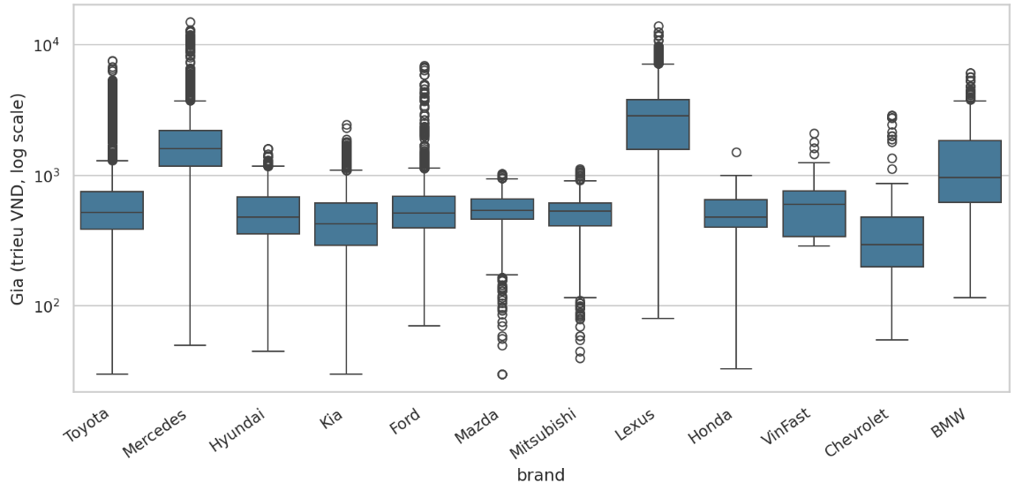
CHƯƠNG 2 — PHÂN TÍCH KHÁM PHÁ DỮ LIỆU (EDA)
EDA 04 — Phân bố Giá theo Hãng xe (Brand)
HÌNH CHO THẤY GÌ?
12 hãng xe phổ biến thể hiện phân khúc giá rõ rệt. Lexus và Mercedes nằm ở phân khúc hạng sang; Hyundai, Chevrolet thuộc phân khúc phổ thông.
Ý NGHĨA VỚI BÀI TOÁN
Thương hiệu (brand) là đặc trưng phân loại mang giá trị thông tin rất cao để định giá xe.
QUYẾT ĐỊNH XỬ LÝ
Mã hóa biến brand bằng OneHotEncoder(handle_unknown='ignore') trong pipeline categorical.

Slide 8
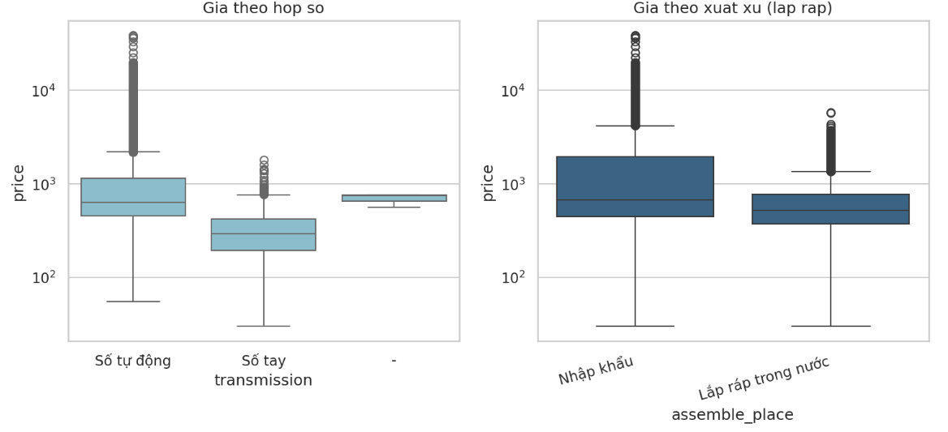
CHƯƠNG 2 — PHÂN TÍCH KHÁM PHÁ DỮ LIỆU (EDA)
EDA 05 — Ảnh hưởng của Hộp số & Nơi lắp ráp
HÌNH CHO THẤY GÌ?
Xe số tự động có trung vị giá cao hơn xe số tay. Xe nhập khẩu nguyên chiếc có trung vị giá cao hơn xe lắp ráp trong nước.
Ý NGHĨA VỚI BÀI TOÁN
Các yếu tố kỹ thuật (transmission, assemble_place, engine_type) có tác động phân loại giá rõ rệt.
QUYẾT ĐỊNH XỬ LÝ
Đưa toàn bộ biến phân loại này vào nhánh biến đổi Categorical Pipeline xử lý đồng bộ.

Slide 9
CHƯƠNG 2 — PHÂN TÍCH KHÁM PHÁ DỮ LIỆU (EDA)
EDA 06 — Quan hệ số km / năm sản xuất với giá
HÌNH CHO THẤY GÌ?
Giá xe có xu hướng giảm khi số km đã đi tăng, với mối quan hệ phi tuyến.
Xe có năm sản xuất càng mới thường có mức giá cao hơn rõ rệt.
Ý NGHĨA VỚI BÀI TOÁN
Mối quan hệ phi tuyến cho thấy các mô hình như Decision Tree, Random Forest và SVR với kernel RBF có khả năng mô hình hóa quan hệ giữa đặc trưng và giá xe tốt hơn mô hình tuyến tính trong một số trường hợp.
QUYẾT ĐỊNH XỬ LÝ
Huấn luyện cả Linear Regression (baseline) và các mô hình phi tuyến để thực nghiệm và so sánh trên cùng tập Test.
Áp dụng log1p(price) để giảm độ lệch của biến mục tiêu và hạn chế ảnh hưởng của các giá trị giá xe rất lớn.

Slide 10
CHƯƠNG 2 — TIỀN XỬ LÝ DỮ LIỆU
Tổng quan Quy trình Tiền xử lý Dữ liệu
CSV Thô
Khám phá EDA
Lọc Outliers
Encoding + Scaling
Target Trans.
Train/Test Split
KẾT QUẢ LÀM SẠCH DỮ LIỆU
27.000+ Dòng thô 24.723 Bản ghi sạch
Loại bỏ ~8.4% dữ liệu nhiễu

Slide 11
CHƯƠNG 2 — TIỀN XỬ LÝ DỮ LIỆU
Bước 1 — Tải & Làm sạch Dữ liệu
Ngưỡng lọc Outliers & Nhiễu
Xử lý Giá trị Khuyết (Missing Data)
driven_kms: Giữ lại bản ghi ≤ 1.000.000 km
Loại bỏ hoàn toàn các dòng bị khuyết thiếu thông tin ở các trường đặc trưng quan trọng (brand, model, price).
price: Nằm trong khoảng [30 triệu, 60 tỷ VNĐ]
num_of_door: Giới hạn từ [2, 6] cửa
num_of_seat: Giới hạn từ [2, 16] chỗ ngồi
Đảm bảo tính toàn vẹn 100% dữ liệu trước khi trích xuất đặc trưng

Slide 12
CHƯƠNG 2 — TIỀN XỬ LÝ DỮ LIỆU
Bước 2 — Biến đổi Đặc trưng & Target
CATEGORICAL
NUMERICAL
TARGET
Categorical Encoding
Feature Scaling
Target Transformation
OneHotEncoder với tùy chọn handle_unknown='ignore'
StandardScaler chuẩn hóa z-score về phân bố μ=0, σ=1
TransformedTargetRegressor
Biến đổi log1p(y) trong quá trình train và tự động khôi phục expm1(y) khi dự đoán.
Áp dụng cho 6 biến: brand, model, series, assemble_place, engine_type, transmission.
Áp dụng cho 4 biến định lượng: year, driven_kms, num_of_door, num_of_seat.
Chống lỗi out-of-vocabulary khi gặp nhãn mới ở tập Test.
Giúp SVR và Linear Convergence nhanh và chính xác hơn.
Triệt tiêu độ lệch phải cực đại của biến price.

Slide 13
CHƯƠNG 2 — TIỀN XỬ LÝ DỮ LIỆU
Bước 3 — Chia Tập Dữ liệu & Xây dựng Pipeline
Kiến trúc Scikit-Learn Pipeline
Train / Test Split (80 / 20)
ColumnTransformer(num_pipe, cat_pipe)
Chia 24.723 bản ghi theo tỷ lệ 80% Train và 20% Test với random_state = 42 cố định.
TransformedTargetRegressor(regressor=Model, func=np.log1p, inverse_func=np.expm1)
CHỐNG DATA LEAKAGE
Lệnh fit() chỉ được gọi trên tập Train. Tập Test chỉ chạy transform().

Slide 14
CHƯƠNG 3 — THỬ NGHIỆM & SO SÁNH MÔ HÌNH
4 Mô hình Học máy Thử nghiệm
BASELINE
TREE-BASED
ENSEMBLE
BEST PERFORMER
Linear Regression
Decision Tree
Random Forest
Support Vector Regression (SVR)
Mô hình tuyến tính cơ sở. Học trọng số w cho các đặc trưng sau khi mã hóa one-hot.
Mô hình cây quyết định đơn lẻ. Học phi tuyến tính dựa trên các ngưỡng phân nhánh dữ liệu.
Tập hợp nhiều cây quyết định kết hợp bagging để giảm variance và hạn chế overfitting.
Sử dụng nhân Kernel phi tuyến tính tối ưu khoảng cách epsilon-margin.
Tốc độ: Rất nhanh
Tốc độ: 17 ms
Kích thước: Lớn
Model Size: ~0.18 MB

Slide 15
CHƯƠNG 3 — THỬ NGHIỆM & SO SÁNH MÔ HÌNH
Bảng Đánh giá Kết quả Thực nghiệm (Test Set)
Mô hình | MAE (triệu VNĐ) | RMSE (triệu VNĐ) | R² Test | Tốc độ Suy luận | Dung lượng Model
Support Vector Regression (SVR) | 83.3 | 489.0 | 0.9772 | ~24 ms | ~0.18 MB
Linear Regression (Baseline) | 100.2 | 434.7 | 0.9676 | ~140 ms | Nhỏ (< 1 MB)
Random Forest Regression | 136.1 | 457.5 | 0.9429 | ~140 ms | Lớn (~100 MB)
Decision Tree Regression | 217.1 | 611.6 | 0.8980 | ~14 ms | Trung bình
* Ghi chú: Số liệu thu được từ quá trình đánh giá thực nghiệm trên tập Test cố định (20% dữ liệu). SVR cho chỉ số R² vượt trội cùng dung lượng lưu trữ cực kỳ tối ưu.

Slide 16
CHƯƠNG 3 — THỬ NGHIỆM & SO SÁNH MÔ HÌNH
So sánh Trực quan các Chỉ số Đánh giá
Hệ số Xác định (R² Score)
Sai số MAE (Triệu VNĐ)
SVR
0.9772
SVR
83.3 triệu
Linear Reg.
0.9676
Linear Reg.
100.2 triệu
Random Forest
0.9429
Random Forest
136.1 triệu
Decision Tree
0.8980
Decision Tree
217.1 triệu
Chỉ số R² càng gần 1.0 càng tốt
Chỉ số MAE càng nhỏ càng tốt

Slide 17
CHƯƠNG 3 — THỬ NGHIỆM & SO SÁNH MÔ HÌNH
Mô hình Tối ưu nhất — Support Vector Regression (SVR)
CHỌN LỰA TRIỂN KHAI
Lý do lựa chọn theo Thực nghiệm
R² cao nhất (0.9772): Giải thích tới 97.7% biến thiên của giá xe.
Support Vector Regression
MAE thấp nhất (83.3 triệu): Độ lệch dự đoán trung bình tốt nhất.
Dung lượng cực nhẹ (~0.18 MB): Dễ dàng đóng gói vào Docker container.
R² TEST SCORE
SAI SỐ MAE
0.9772
83.3 triệu
Suy luận siêu nhanh (~20 ms): Sẵn sàng đáp ứng yêu cầu Real-time API.

Slide 18



CHƯƠNG 3 — TRIỂN KHAI HỆ THỐNG
Kiến trúc Hệ thống — 3 Container Docker
FRONTEND CONTAINER
BACKEND GATEWAY
AI SERVICE CONTAINER
Nginx :3000
FastAPI / Flask :8000
AI Engine :8001
HTML / CSS / JS
Form nhập thông tin xe
Validate schema · Logging
Tạo request_id · Forward request
Load 4 model .joblib
SVR · Linear · RF · Decision Tree

Slide 19
CHƯƠNG 3 — TRIỂN KHAI HỆ THỐNG
Đóng gói Docker & Public Deployment
Ngrok Internet Tunneling
DOCKER COMPOSE STARTUP
Expose ứng dụng ra Internet công cộng giúp giảng viên và người dùng tra cứu trải nghiệm thực tế mọi lúc.
$ docker compose up --build -d
Tự động khởi chạy đồng thời 3 container độc lập, thiết lập mạng nội bộ bridge network cho truyền nhận dữ liệu an toàn.
System Logging
Ghi nhận lịch sử thay đổi IP tunnel công cộng tại tệp: logs/tunnel-changes.log

Slide 20
CHƯƠNG 4 — LUỒNG XỬ LÝ & DEMO
Luồng Xử lý Yêu cầu Dự đoán (Prediction Pipeline)
1
2
3
4
5
Người dùng
Frontend
Backend Gateway
AI Service
Kết quả So sánh
Nhập thông tin xe
Gửi JSON Payload
Validate & cấp request_id
Inference 4 Mô hình
Hiển thị lên UI

Slide 21
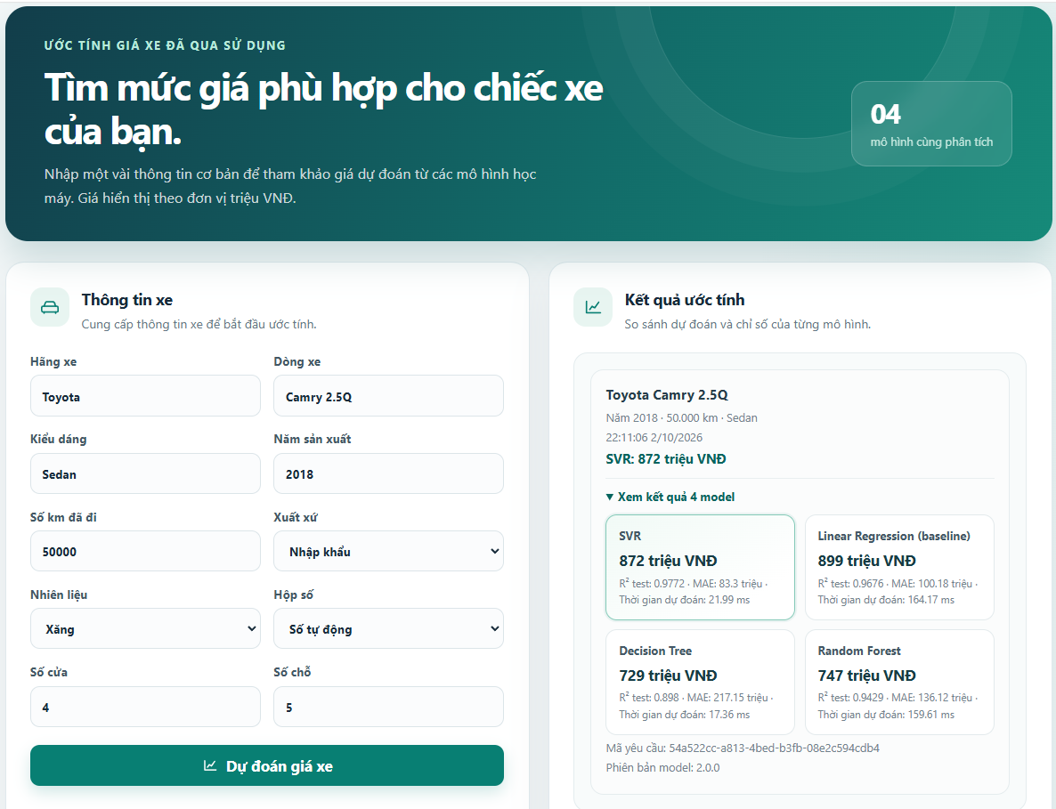

CHƯƠNG 4 — LUỒNG XỬ LÝ & DEMO
Demo Giao diện Nhập liệu & Ước tính
Thông tin Test thử nghiệm
Thương hiệu: Toyota
Dòng xe: Camry 2.5Q
Kiểu dáng: Sedan
Năm sản xuất: 2018
Số km đã đi: 50.000 km
Xuất xứ: Nhập khẩu
Nhiên liệu / Hộp số: Xăng / Số tự động

Slide 22
CHƯƠNG 4 — LUỒNG XỬ LÝ & DEMO
So sánh Kết quả Dự đoán Thực tế trên Giao diện
SUPPORT VECTOR REGRESSION (BEST)
21.99 ms
LINEAR REGRESSION (BASELINE)
164.17 ms
872 Triệu VNĐ
899 Triệu VNĐ
R²: 0.9772 · MAE: 83.3 triệu VNĐ
R²: 0.9676 · MAE: 100.18 triệu VNĐ
RANDOM FOREST
159.61 ms
DECISION TREE
17.36 ms
747 Triệu VNĐ
729 Triệu VNĐ
R²: 0.9429 · MAE: 136.12 triệu VNĐ
R²: 0.8980 · MAE: 217.15 triệu VNĐ

Slide 23
CHƯƠNG 5 — KẾT LUẬN
Kết luận Dự án
Thành tựu Đạt được
Chuẩn hóa Pipeline hoàn chỉnh: EDA → Tiền xử lý → Train → Model Packaging → Containerization.
Mô hình đạt độ chính xác cao: SVR đạt R² = 0.9772 và MAE = 83.3 triệu VNĐ.
Hệ thống Real-time: Phục vụ dự đoán đồng thời từ 4 mô hình trong thời gian thực.
Độ tin cậy Kiến trúc
Việc cô lập dịch vụ AI Service qua API giúp hệ thống sẵn sàng mở rộng scale-out, thay thế hoặc nâng cấp mô hình học máy mà không làm ảnh hưởng đến giao diện người dùng.

Slide 24
CHƯƠNG 5 — KẾT LUẬN
Hạn chế & Hướng Phát triển Tương lai
Hướng Phát triển Tiếp theo
Hạn chế Hiện tại
Tích hợp Database: Sử dụng MongoDB lưu lịch sử tra cứu của người dùng.
Tối ưu Hyperparameters: Áp dụng GridSearchCV / Optuna sâu hơn cho Ensemble Models.
Dữ liệu huấn luyện là giá rao bán trực tuyến trên các sàn thương mại điện tử, chưa phản ánh 100% giá giao dịch chốt hợp đồng thực tế.
Multi-modal ML: Kết hợp mô hình xử lý thị giác (Computer Vision) phân tích hình ảnh xe thực tế.

Slide 25

CẢM ƠN THẦY/CÔ VÀ CÁC BẠN ĐÃ LẮNG NGHE!
Q & A — CÂU HỎI VÀ THẢO LUẬN
SINH VIÊN THỰC HIỆN
Đỗ Văn Nghĩa (10123237) — Nguyễn Hoàng Nhất (10123242)

